Slide 1
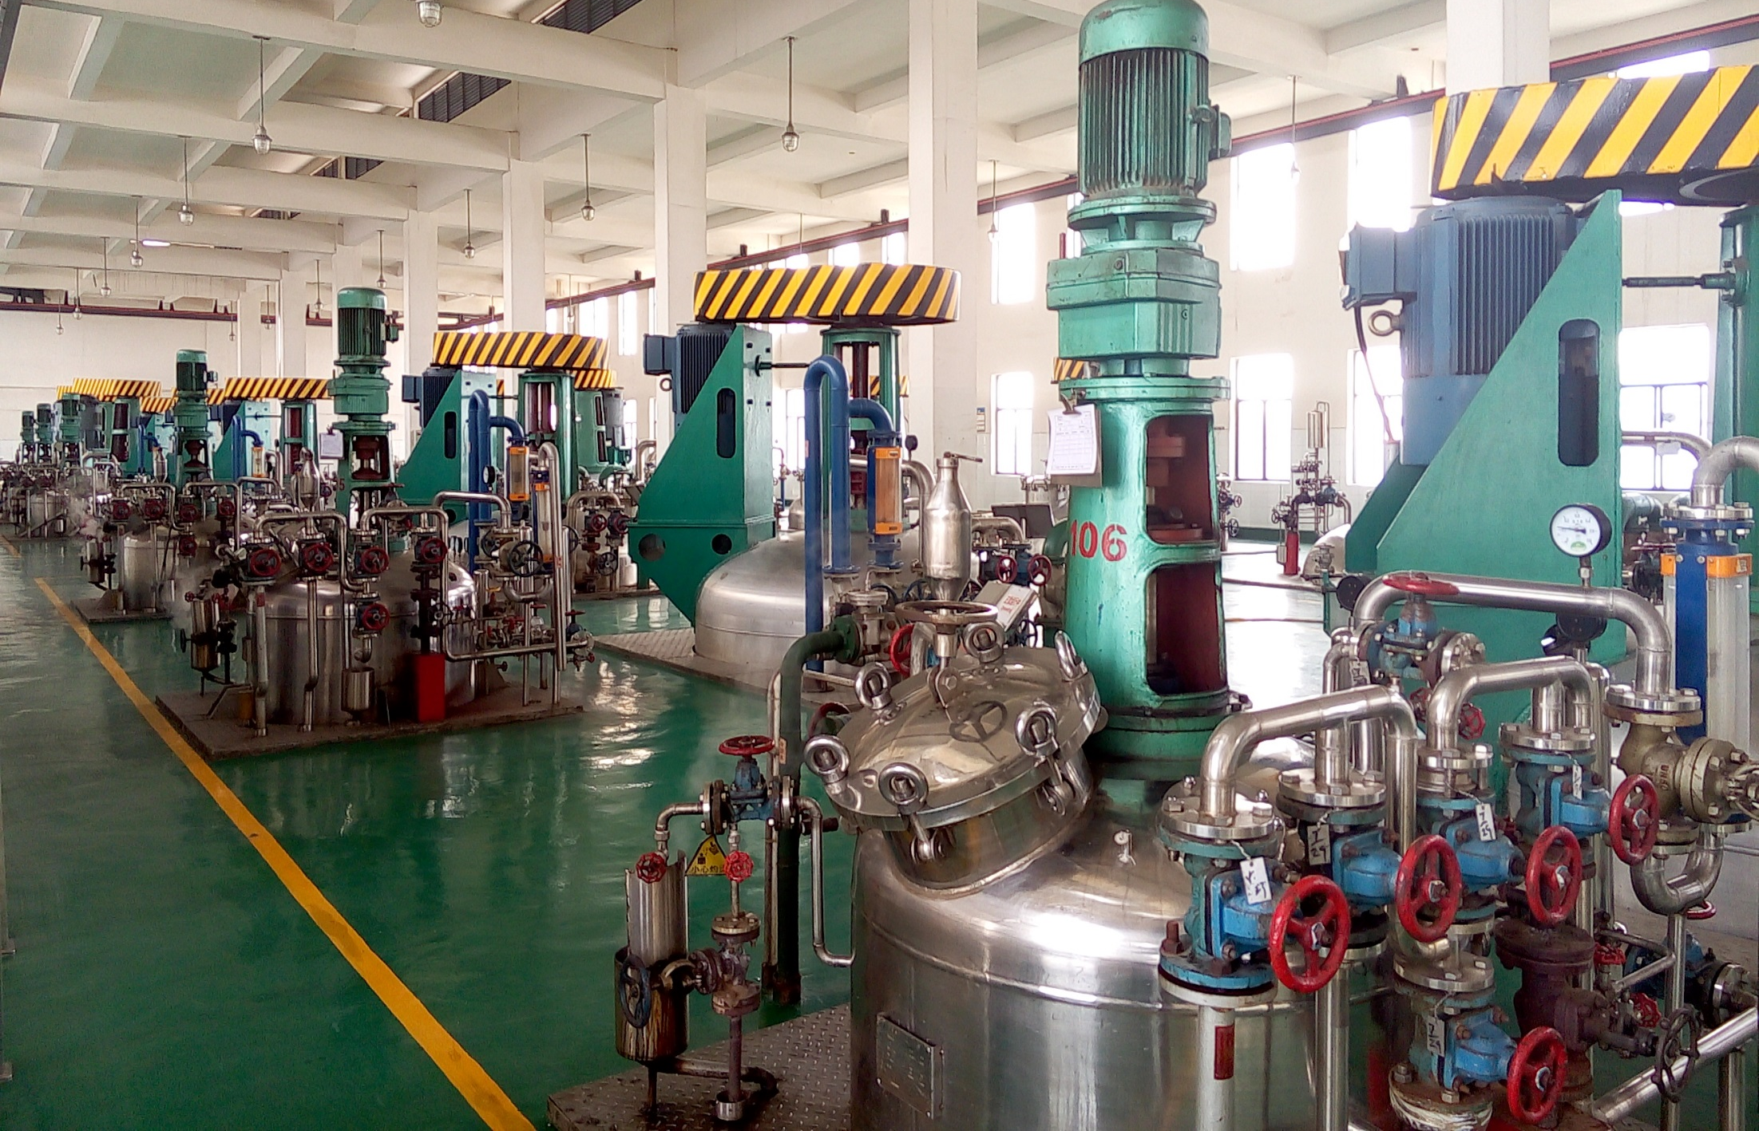
第六章 发酵过程工艺的优化与控制
授课人：胡益波

Slide 2
发酵过程控制的重要性
发酵目标
发酵单位最大化，高产，高效，高转化率，低成本的清洁生产
影响发酵单位的因素
生物因素
菌株的特性（营养要求及代谢特征等）
理化因素
设备传质性能及操作参数（Ws, T, n, Qg, ）
培养基和pH等
发酵液粘度、密度、CO2等。
各种因素动态变化和交互影响

Slide 3
发酵工程的核心内容
围绕发酵工艺这条主线,在弄清发酵动力学过程及其放大规律的基础上优化发酵过程参数，并从分子、细胞和反应器三个层次揭示参数优化的机理
通过发酵放大过程的优化控制,实现高产，高效，高转化率，低成本的四个目标。

Slide 4
实施发酵过程控制的一般步骤
确定能反映过程变化的各种参数/因素及其检测方法
确定这些参数/因素的影响机制及其最适范围
建立模型定量描述各参数之间随时间变化的关系
通过计算机在线检测与控制，验证各种控制模型的可行性，实现发酵过程优化。

Slide 5
第一节 温度对微生物发酵的影响及控制
第二节 pH对发酵的影响及控制
第三节 溶解氧对发酵的影响及控制
第四节 基质的影响及其控制
第五节 二氧化碳对发酵的影响及控制
第六节 泡沫对发酵的影响及控制
第七节 发酵过程的优化与控制

Slide 6
第一节 温度对微生物发酵的影响及控制

Slide 7
一、温度对发酵的影响
温度对微生物细胞生长的影响;
温度对产物形成的影响;
温度影响发酵液的物理性质;
温度影响生物合成的方向；
温度影响多组分次级代谢产物的比例。

Slide 8
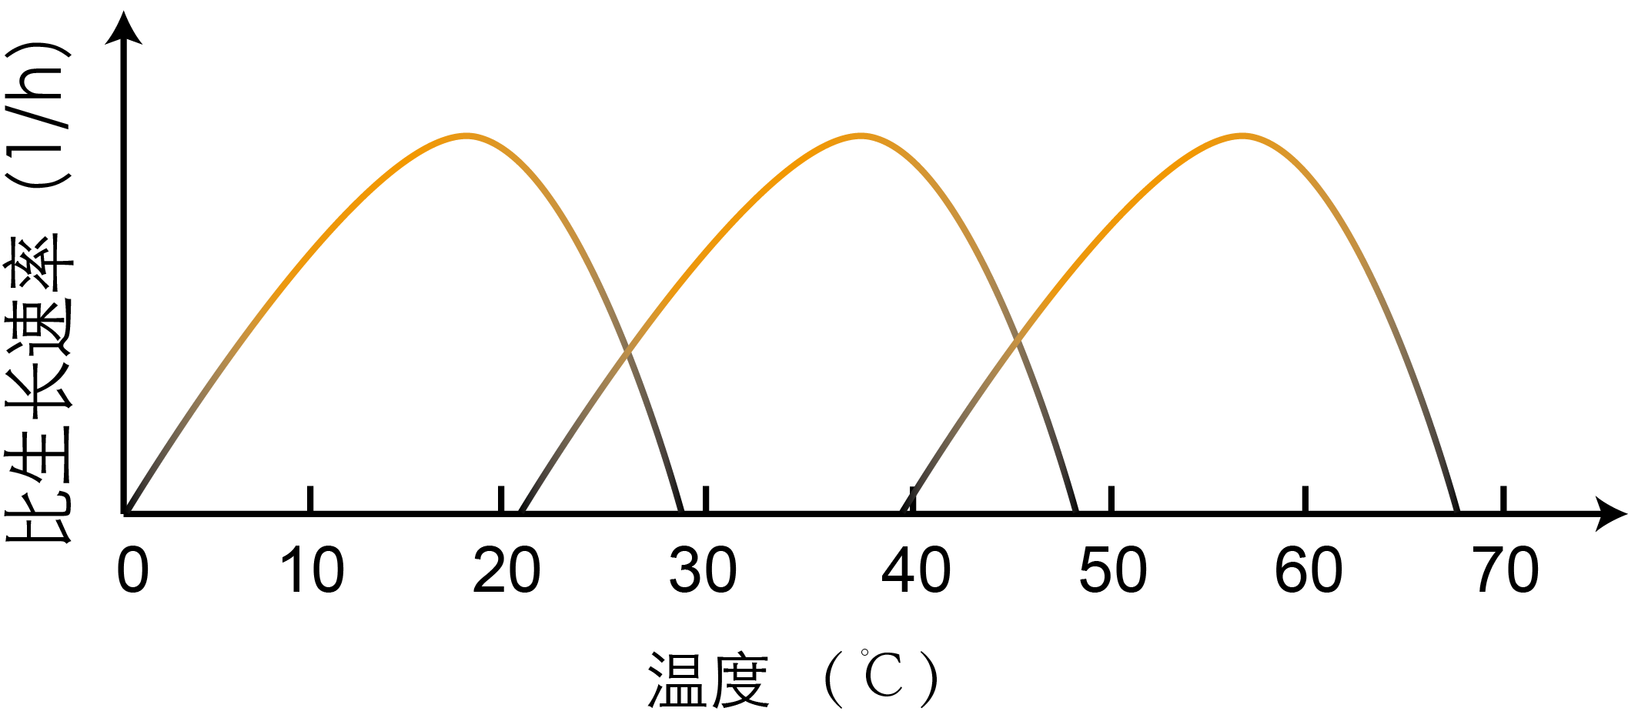
1、温度对微生物细胞生长的影响
嗜冷菌
嗜中温菌
嗜热菌

Slide 9
当温度增加10℃，生长速率大致增长一倍。
当温度超过最适生长温度，生长速率随温度增加而迅速下降。
嗜冷菌在温度低于20℃下生长速率最大
嗜中温菌在30-35℃左右生长速率最大
嗜热菌在50℃以上生长速率最大

Slide 10
温度对微生物生长时期的影响
微生物在不同生长阶段对温度的反应不同
延滞期对温度变化敏感。
对数期在略低于最适温度条件下培养，即使发酵过程升温，破坏作用也较弱。
好氧菌稳定期生长速率主要取决于溶解氧，而不是温度。

Slide 11
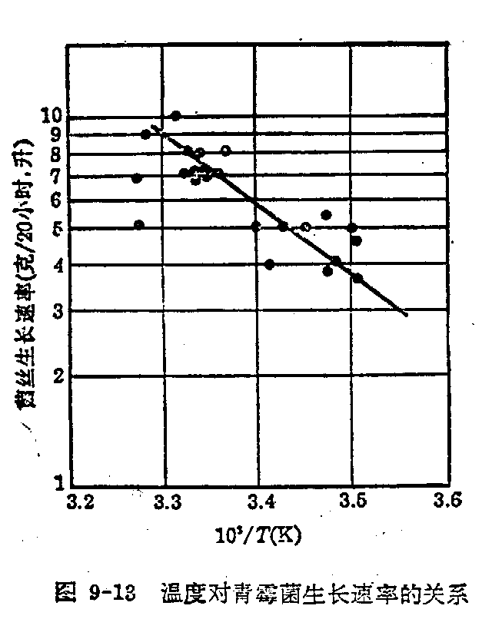
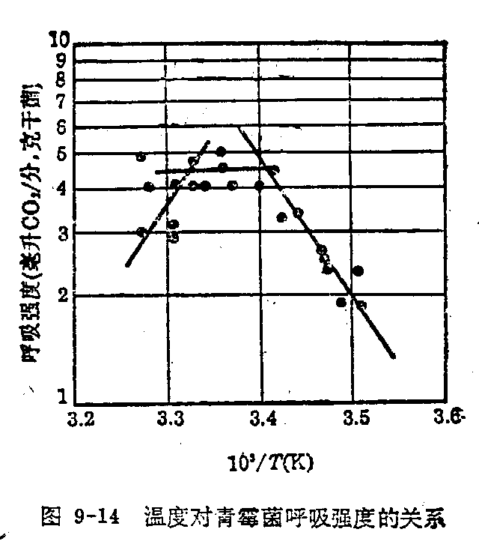

Slide 12
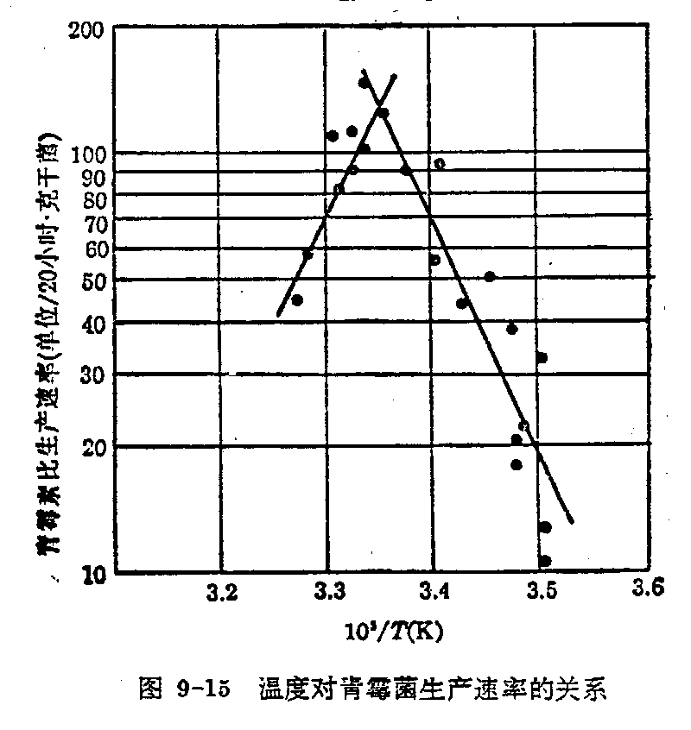
2、温度对产物形成的影响
从酶动力学来看，温度升高，反应速率加大，代谢加快，生产期提前；但因酶本身很易因热而失去活性，温度越高，酶的失活也越快，表现在菌体易于衰老，发酵周期缩短，影响产物的最终产量和质量。

Slide 13
例如：苏云金杆菌的发酵
一般在30-31℃进行，这样形成的晶体毒力强。若发酵温度提高到37℃以上，虽然菌体生长繁殖较快，最终含菌数也较高，但生物毒力较低，直接影响产品的质量。

Slide 14
3、温度影响发酵液的物理性质
温度影响氧在发酵液中的溶解度；
温度影响基质的分解速率。
例如, 菌体对硫酸盐的吸收在25℃时最小。

Slide 15
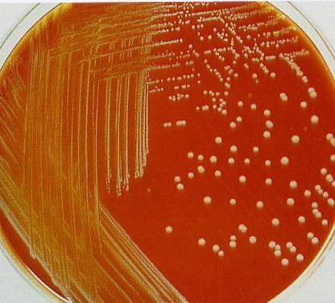
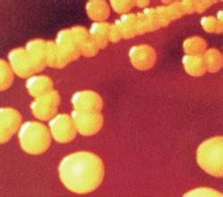
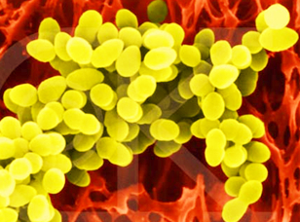
4、温度影响生物合成的方向
金色链丝菌
30℃
35℃
金霉素
四环素

Slide 16
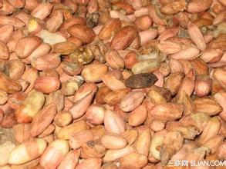
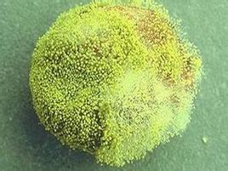
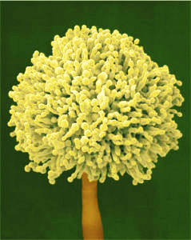
5、温度影响多组分次级代谢产物的比例
黄曲霉菌
1
3
1
1
2
30℃
25℃
20℃
黄曲霉素G1
黄曲霉素B1

Slide 17
二、影响发酵温度变化的因素
1、发酵热
发酵热——发酵过程中释放出来的净热量。它是由产热因素和散热因素两方面决定的。

Slide 18
2、生物热
生物热——产生菌在繁殖过程中产生的热能。
热的来源主要是培养基中的碳水化合物、脂肪和蛋白质被微生物分解为CO₂、水和其他物质时释放出来的。
释放的热量部分用来合成高能化合物，供微生物合成和代谢活动的需要，部分用来合成代谢产物，其余部分则以热的形式散发出来。

Slide 19
影响生物热的因素
菌株特性 培养基成分和浓度 发酵时期
菌株对营养物质利用的速率越大，培养基成分越丰富，生物热也就越大。
发酵旺盛期的生物热大于其它时间的生物热 （四环素20-50小时； 苏云金杆菌10-18小时）。

Slide 20
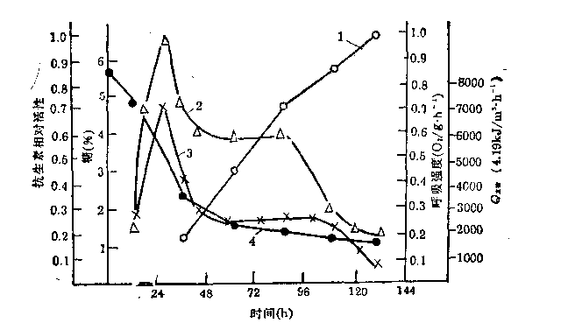
四环素生物合成过程中系列参数的动态变化过程
1：效价；2：呼吸强度；3：生物热；4：糖浓度

Slide 21
3、搅拌热
搅拌热——搅拌器转动引起的液体与设备之间摩擦所产生的热量。
3600——热功当量
η
——功热转化率

Slide 22
4、蒸发热
蒸发热——空气进入发酵罐后，和发酵液广泛接触进行热交换。同时必然会引起水分的蒸发；蒸发所需的热量即为蒸发热。

Slide 23
5、辐射热
辐射热——由于罐外壁和大气间的温度差异而使发酵液中的部分热能通过罐体向大气辐射的热量。一般不超过发酵热的5%。
辐射热取决于罐内外的温差。

Slide 24
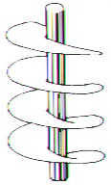
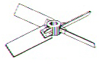
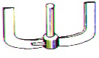
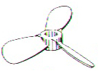
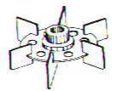
搅拌器的型式

Slide 25
搅拌器的分类
轴向流搅拌器
按流体流动形态
径向流搅拌器
混合流搅拌器
平叶
按搅拌器叶片结构
折叶
螺旋面叶
低粘流体用搅拌器
按搅拌用途
高粘流体用搅拌器

Slide 26
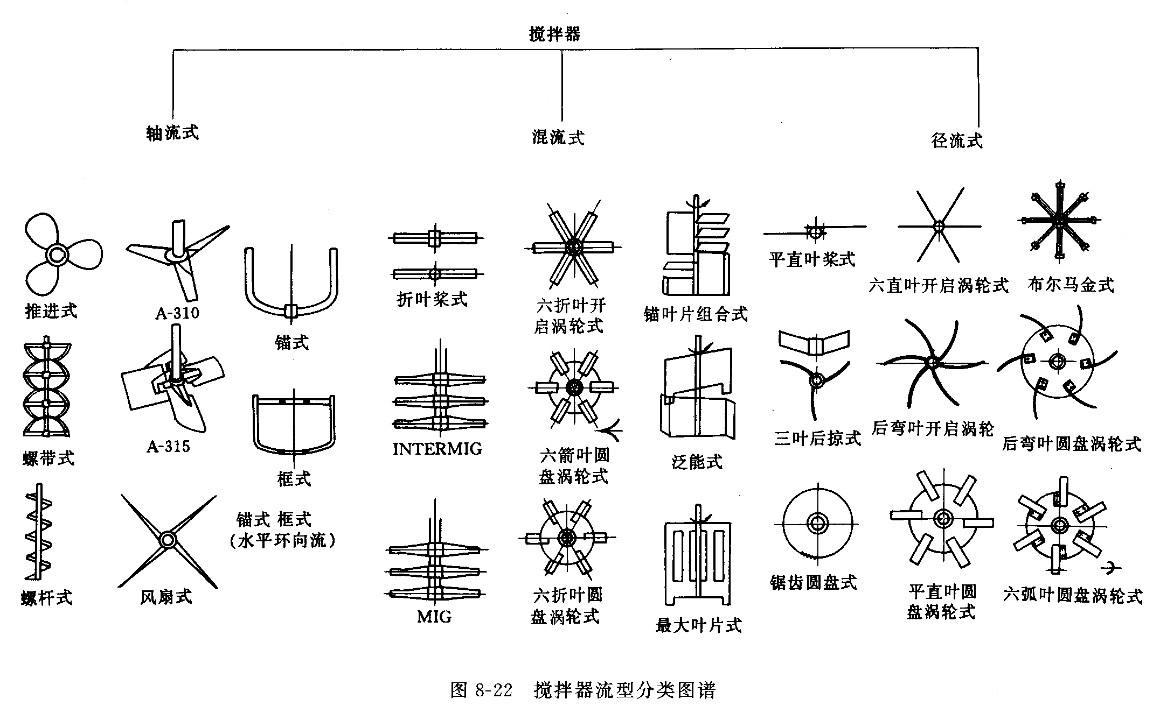

Slide 27
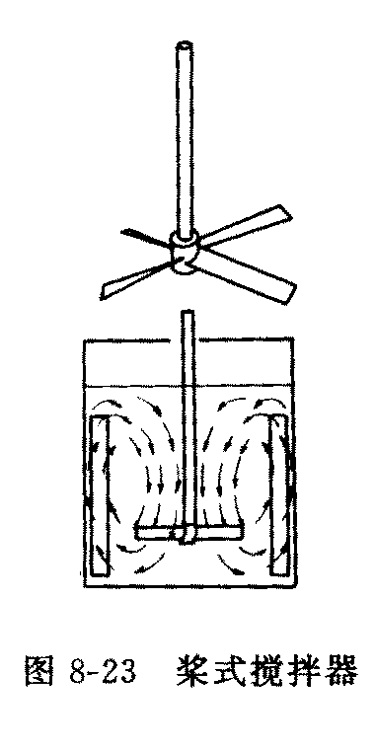
桨式搅拌器
1、浆式搅拌器主要用于流体的循环，
不能用于气液分散操作。
2、折叶式比平直叶式功耗少，操
作费用低，故折叶桨使用较多。

Slide 28
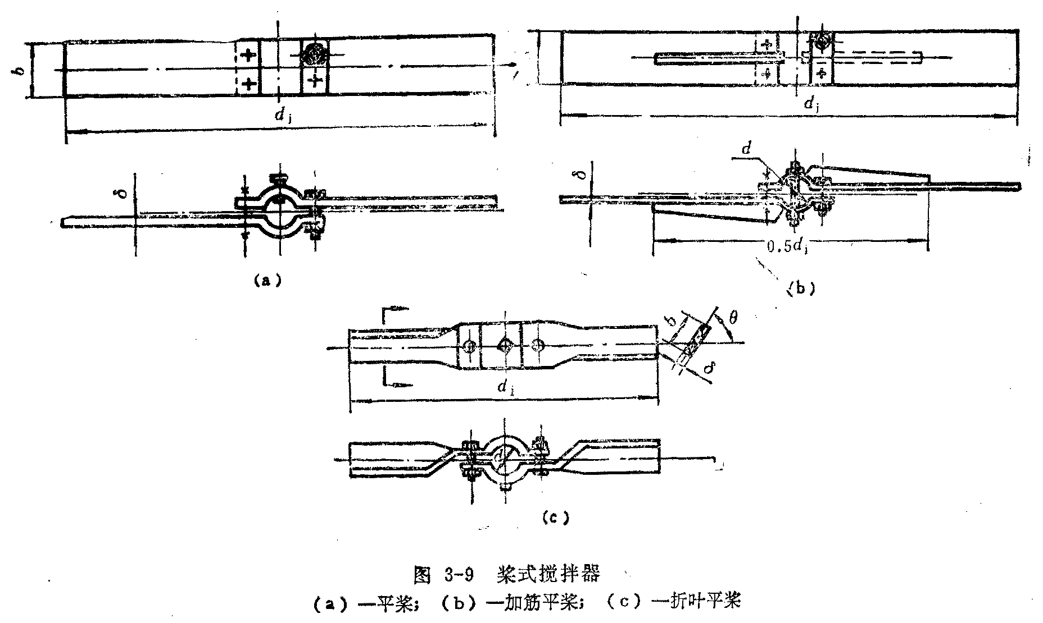

Slide 29
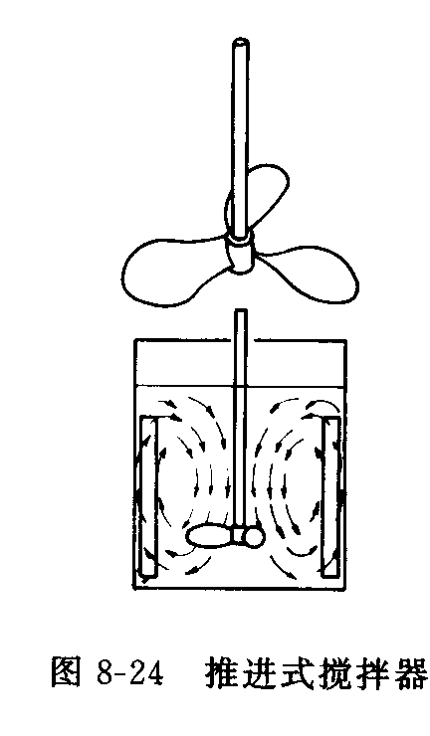
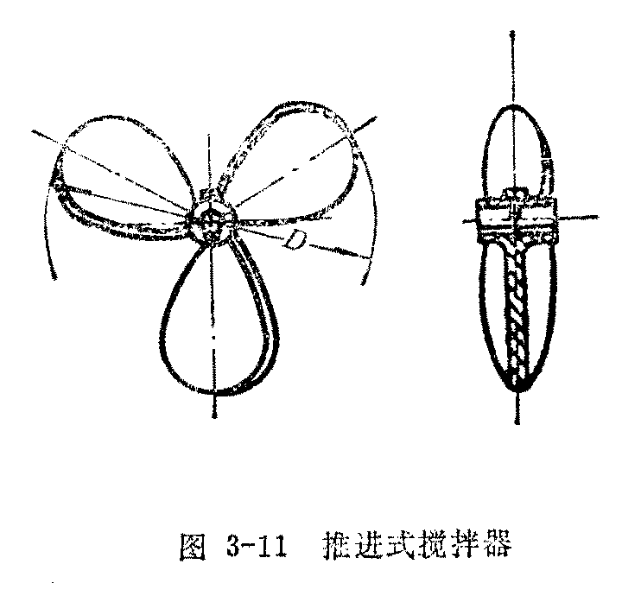
推进式搅拌器

Slide 30
推进式搅拌器的特点
轴向流搅拌器
循环量大，搅拌功率小
常用于低粘流体的搅拌
结构简单、制造方便

Slide 31
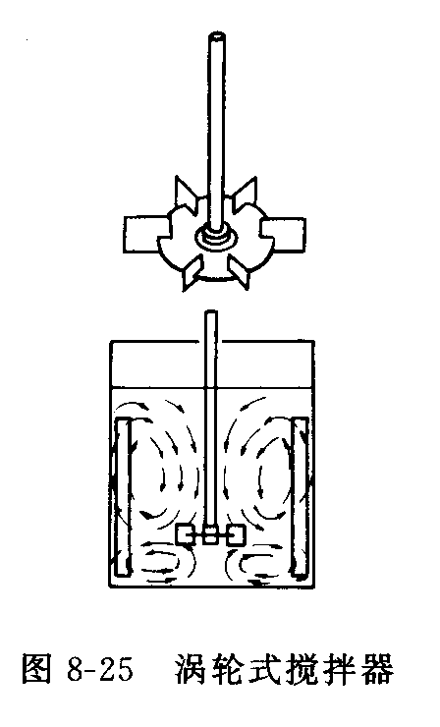
涡轮式搅拌器
（透平式叶轮）

Slide 32
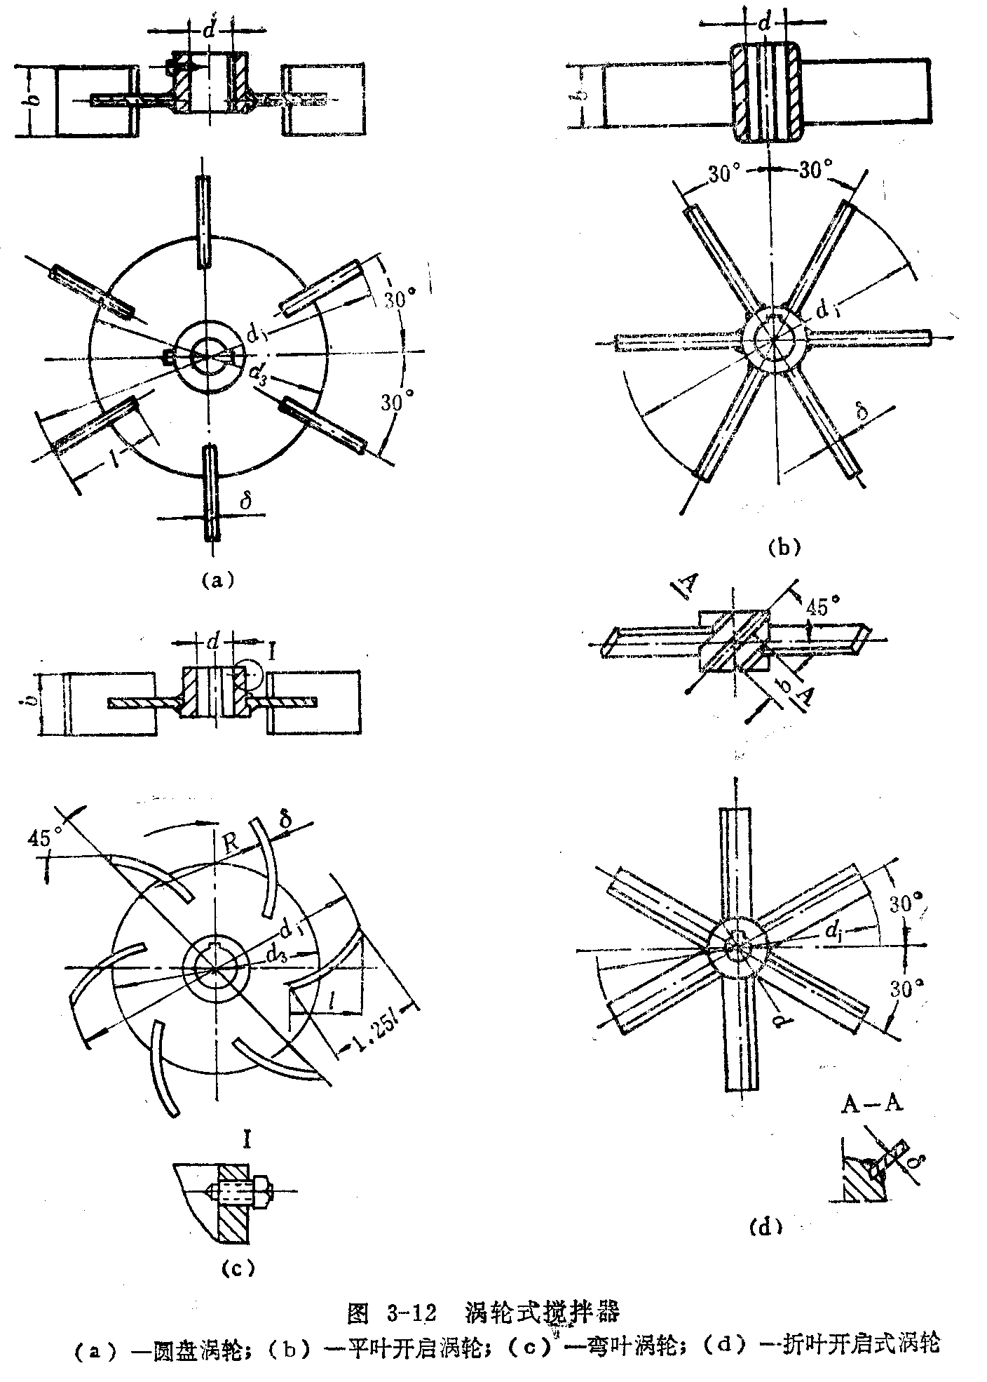
涡轮式搅拌器
1、适用物料粘度范围广。
2、剪切力较大，分散流体
的效果好。
3、直叶和弯叶涡轮搅拌器
主要产生径向流，折叶涡
轮搅拌器主要产生轴向流。

Slide 33
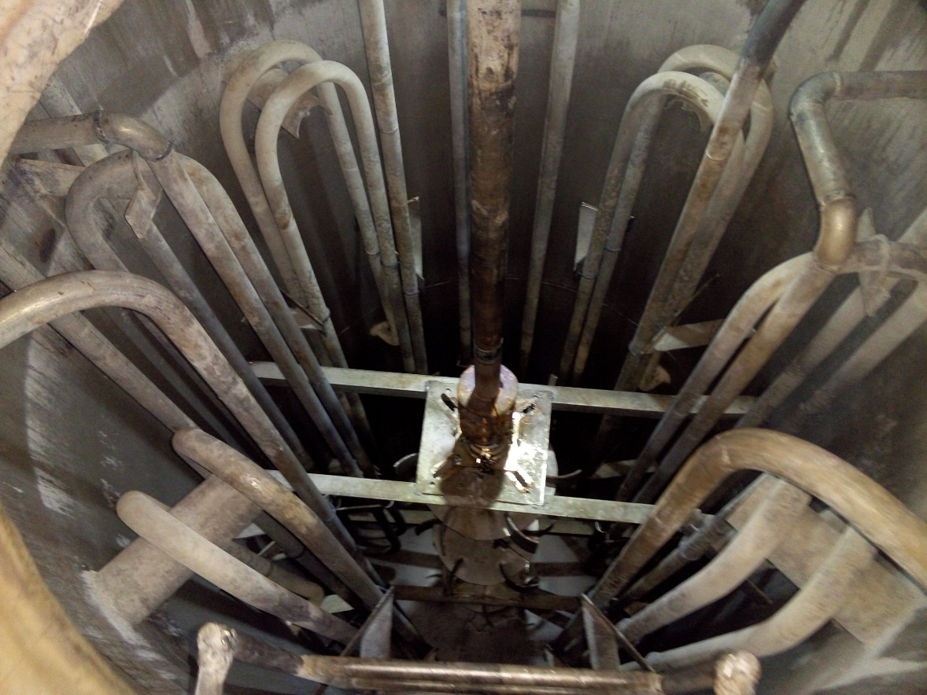

津市酶制剂厂
（发酵罐内部实拍）

Slide 34
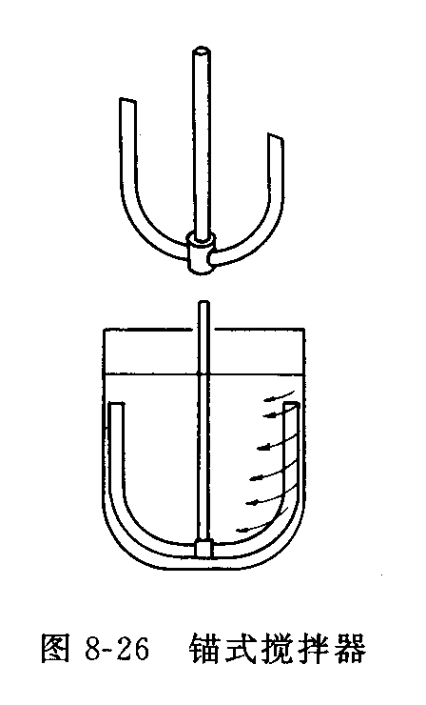
锚式搅拌器

Slide 35
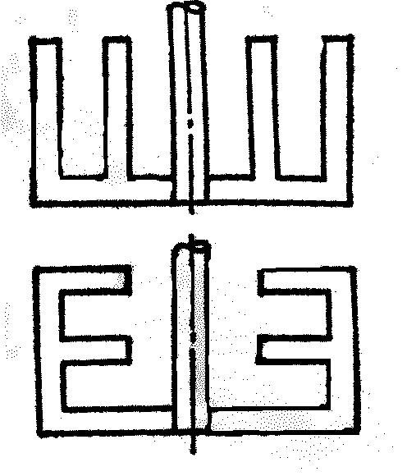
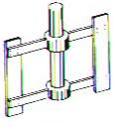
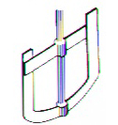
框式搅拌器

Slide 36
锚式和框式搅拌器特点
1、结构简单，制造方便。
2、适用于粘度大、处理量大的物料。
3、易得到大的表面传热系数。
4、可减少“挂壁”的产生。

Slide 37
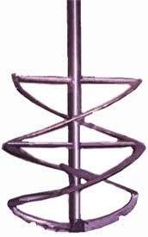
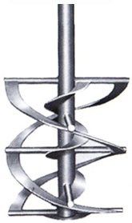
螺杆式及螺带式搅拌器

Slide 38
搅拌器的选型
1、介质的性质
（1）介质的粘度
随着介质粘度增高，各种搅拌器使用的顺序是：桨叶式、推进式、涡轮式、框式和锚式、螺杆（带）式
（2）介质的密度
（3）介质的腐蚀性
2、反应过程的特性
间歇操作还是连续操作；吸热反应还是放热反应；是否结晶或有固体沉淀物产生等。
3、搅拌效果和搅拌功率的要求

Slide 39
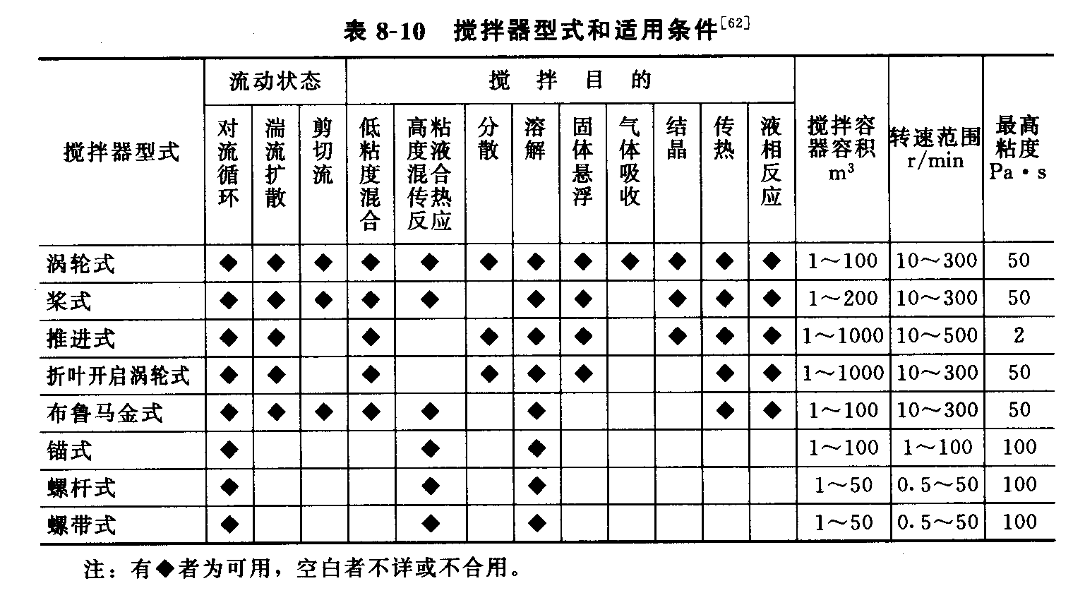
搅拌器的选用

Slide 40
影响发酵温度的因素
1）菌种特性
2）培养基 （成分及配比）
3）发酵阶段
4）搅拌类型及搅拌速度
5）通气速度 （影响Q_{蒸发}）
6）罐内外的温差
由于Q_{生物}、Q_{蒸发}在发酵过程中随时间而变化，因此发酵热在整个发酵过程中也随时间变化。为了使发酵在一定温度下进行，必须采取措施加以控制。

Slide 41
三、发酵热的测定
通过测量一定时间冷却水的流量和冷却水的进、出口温度，计算发酵热。
G——冷却水的流量
c_{w}——水的比热
t_{1、}t₂——冷却水的进、出口温度
V——发酵液的体积

Slide 42
通过发酵罐温度的自动控制，使罐温达到恒定，再关闭自动控制装置，测定温度随时间上升的速率，计算发酵热。
M₁——系统中发酵液的质量；
M₂——发酵罐的质量；
c₁——发酵液的比热；
c₂——发酵罐材料的比热；
S——温度上升速率

Slide 43
四、最适温度的选择
最适温度指在该温度下最适于菌的生长或产物的形成。
在发酵的整个周期内仅选一个温度不一定好。因为最适合菌生长的温度不一定适合产物的合成。

Slide 44
例如：
青霉素产生菌
最适生长温度 最适生产温度
30℃ 20℃
乳酸链球菌
30℃ 34℃ 40℃
最适产酸温度 最适生长温度 发酵速度最高温度

Slide 45
温度的选择与其它发酵条件
● 通气条件
在通气条件差的情况下，最适的发酵温度应比在正常良好通气条件下低一些；这是由于在较低的温度下，氧溶解度相应大些，菌的生长速率相应小些，从而弥补可能因通气不足而造成的代谢异常。

Slide 46
● 培养基成分和浓度
在使用较稀薄或较易利用的培养基时，提高培养温度则养料往往过早耗竭，导致菌丝过早自溶，使抗生素产量降低。

Slide 47
温度控制对青霉素产量的影响
5 h
30
25
20
15
10
5
35 h
40 h
85 h
温度（℃）
14.7%
时间（h）

Slide 48
为什么温度大幅降低有利于抗生素的生成？
低温时（20℃）氨基酸合成途径的终产物对第一个酶的反馈抑制作用比真菌（或细菌）正常生长温度30 ℃（或37 ℃ ）大，故抗生素后期发酵采取降温发酵！

Slide 49
五、温度的控制
方法：
罐壁调温
夹层调温
罐内调温

Slide 50
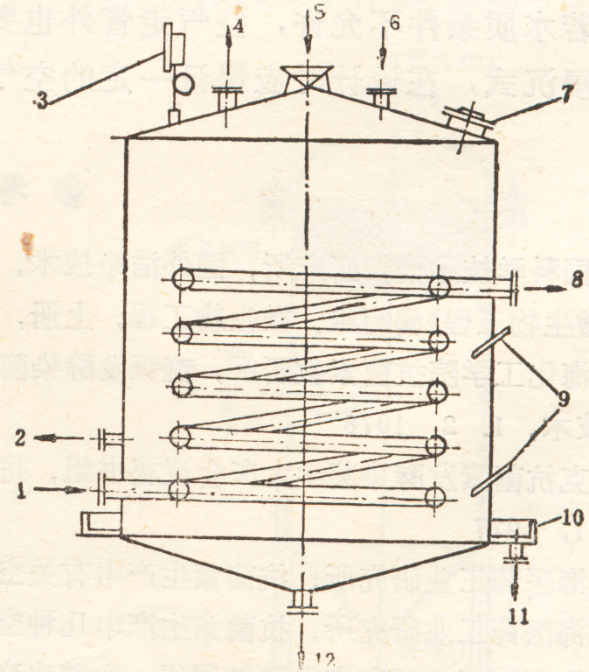

Slide 51
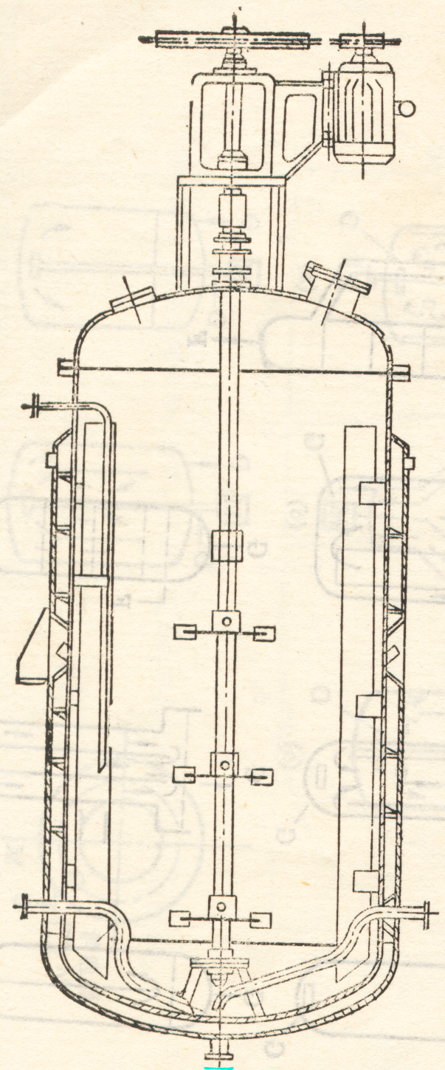
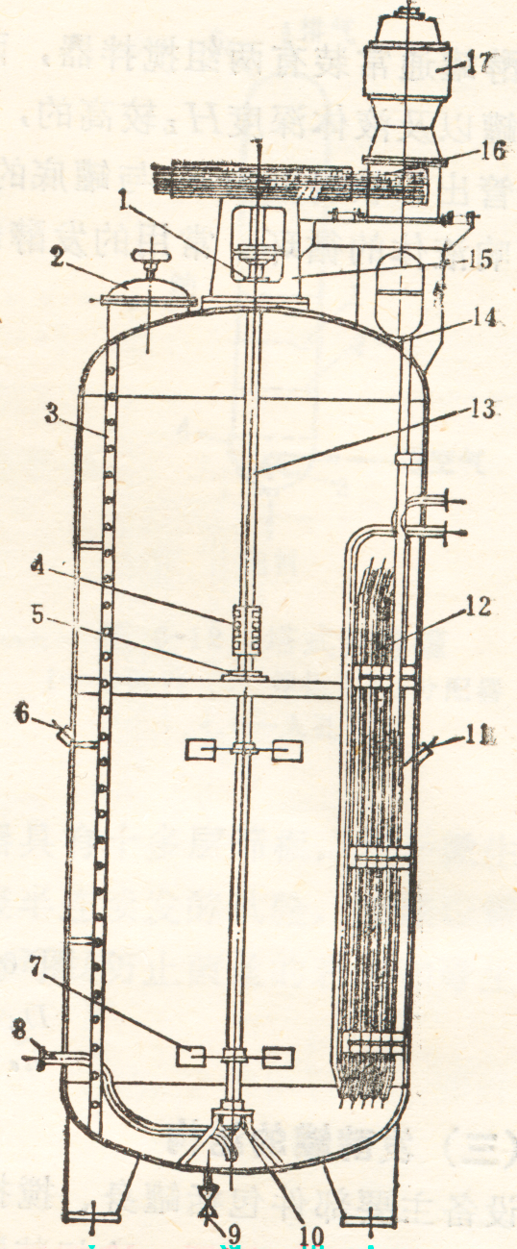

Slide 52

蛇形管 (津市酶制剂厂)

Slide 53
第二节 pH对发酵的影响及控制

Slide 54
pH对发酵的影响及其控制
发酵过程中pH的变化的主要原因：
酸性或碱性代谢产物的合成与分泌
菌体对培养基中生理酸性或碱性物质的利用
发酵过程中pH的变化的影响因素：
培养基的组成
磷酸盐缓冲体系、酸性缓冲体系、碳氮源类型、生理酸/碱性盐、初始pH等
发酵过程状态变化：补料过多、溶氧不足等
胞外产物特性
Notes:
2.5-8.5

Slide 55
引起pH下降的因素：
凡是导致酸性物质生成或释放及碱性物质消耗的发酵，其pH都会下降。
1）培养基中碳氮比例不当，碳源过多；
2）溶氧不足；
3）消泡油加得过多；
4）生理酸性物质的存在，氨被利用，pH下降。
5）酸性产物

Slide 56
引起pH上升的因素：
凡是导致碱性物质生成或释放及酸性物质消耗的发酵，其pH都会上升.
1）培养基中碳氮比例不当，氮源过多，氨基氮释放，使pH上升；
2）生理碱性物质存在；
3）中间补料中氨水或尿素等碱性物质的加入过多使pH上升。

Slide 57
发酵过程中pH变化规律
不同发酵过程差别较大
主要受到培养基组成及发酵特点影响
分批发酵过程中pH变化规律
一般表现为先下降再保持相对稳定，或后期有所上升
生长阶段pH变化较大，初始pH或升或降
生产阶段pH趋于稳定
也有开始稍微下降再一直保持相对稳定
或开始下降，中后期缓慢上升
或开始就有上升趋势
若中间有补料过程，则对pH变化较大；

Slide 58
一、pH对发酵过程的影响
pH影响酶的活性：当pH抑制菌体中某些酶的活性时，使菌体的新陈代谢受阻；
pH影响微生物细胞膜所带电荷的状态，从而改变细胞膜的渗透性。
pH影响基质中溶解氧及其抗染菌能力。

Slide 59
pH影响培养基中某些组分和中间代谢产物的离解，从而影响微生物对这些物质的利用；
pH影响菌体形态: pH影响某些霉菌的形态,如细胞壁厚度,菌丝直径.
pH影响某些生物合成途径: pH引起菌体代谢过程的不同，使代谢产物的质量和比例发生改变。

Slide 60
例如：
丙酮丁醇发酵
细菌的增殖的pH范围是5.5-7.0，
发酵后期积累丙酮丁醇的pH范围是4.3-5.3，
发酵后期积累丁酸、乙酸的pH是＞5.3，
黑曲霉发酵:
在pH 2-3时，发酵产生柠檬酸;
在pH接近中性时，则产生草酸。

Slide 61
二、发酵过程中pH的变化及影响pH变化的因素
1、发酵过程中pH的变化
1）生长阶段
pH有上升或下降趋势
如：利福霉素B发酵起始pH为中性，但生长初期由于菌体产生的蛋白酶水解蛋白胨而生成铵离子，使pH上升至碱性；接着，随着铵离子的利用及葡萄糖利用过程中产生的有机酸使pH下降到酸性范围。

Slide 62
2）生产阶段
pH趋于稳定，维持在最适产物合成的范围.

Slide 63
3）自溶阶段
pH呈上升趋势
菌丝自溶阶段，随着基质的耗尽，菌体蛋白酶的活跃，培养液中氨基氮增加，致使pH上升。

Slide 64
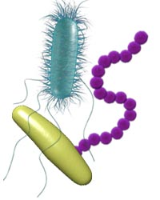
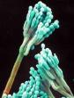
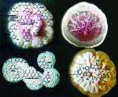
三、最适pH的选择
1、微生物生长和产物合成的最适pH
● 大多数细菌生长的最适pH6.5～7.5
● 霉菌最适生长pH5～7
● 放线菌生长最适
pH7～8
柠檬酸的生产？

Slide 65
2、控制一定的pH值，保证微生物生长，可防止染菌
石油代腊酵母
pH3.5-5.0, 生长良好且不容易染菌
pH>5.0, 酵母形态变小，发酵液变黑，易污染
pH<3.0, 酵母生长受限制，细胞不整齐，且出现自溶。

Slide 66
微生物生长阶段和产物合成阶段的最适pH往往不同，这不仅与菌种特性有关，也取决于产物的化学性质。

Slide 67
e.g. 丙酮丁醇菌：生长 pH为5.5～7.0
合成 pH为4.3～5.3
青霉素产生菌：生长 pH为6.5～7.2
合成 pH为6.2～6.8
链霉素产生菌：生长 pH为6.3～6.9
合成 pH为6.7～7.3

Slide 68
例如：
产生碱性抗生素的，如灰色链霉菌生产链霉素、红色链霉菌产生红霉素，其合成产物的最适pH为6.8-7.3，中性偏碱。
产生两性抗生素的，如金色链霉菌生产金霉素，其合成产物的最适pH为5.9-6.3,弱酸性。

Slide 69
2、最适pH的选择
选择合适pH值的准则是:
有利于菌的生长和产物的合成，以获得较高的产量。
例如:利福霉素B发酵的最佳pH方案是：
生长期pH保持在6.5，生产期pH为7.0。

Slide 70
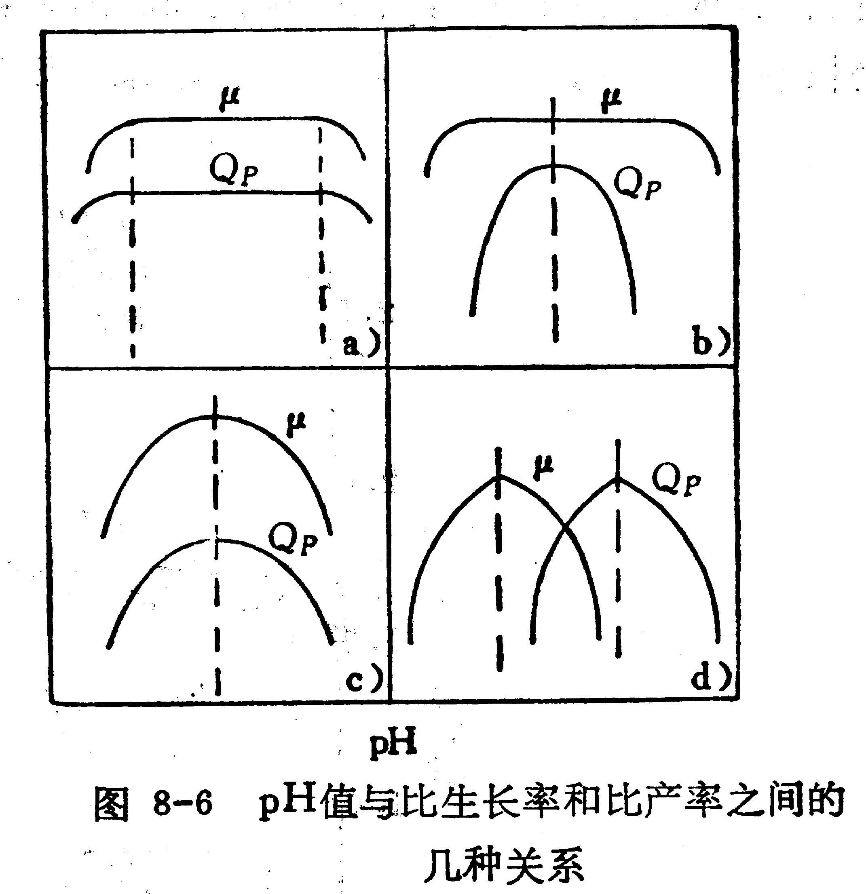

Slide 71
3、发酵pH的控制
在基础培养基配方中考虑到维持pH的需要，加入CaCO₃，使用缓冲液等；
通过补加酸、碱来调节控制；
通过中间补料来控制。
可以根据生产菌的代谢需要用改变加糖速率来控制pH, 也可通过中间补加尿素或硫酸铵等调节.

Slide 72
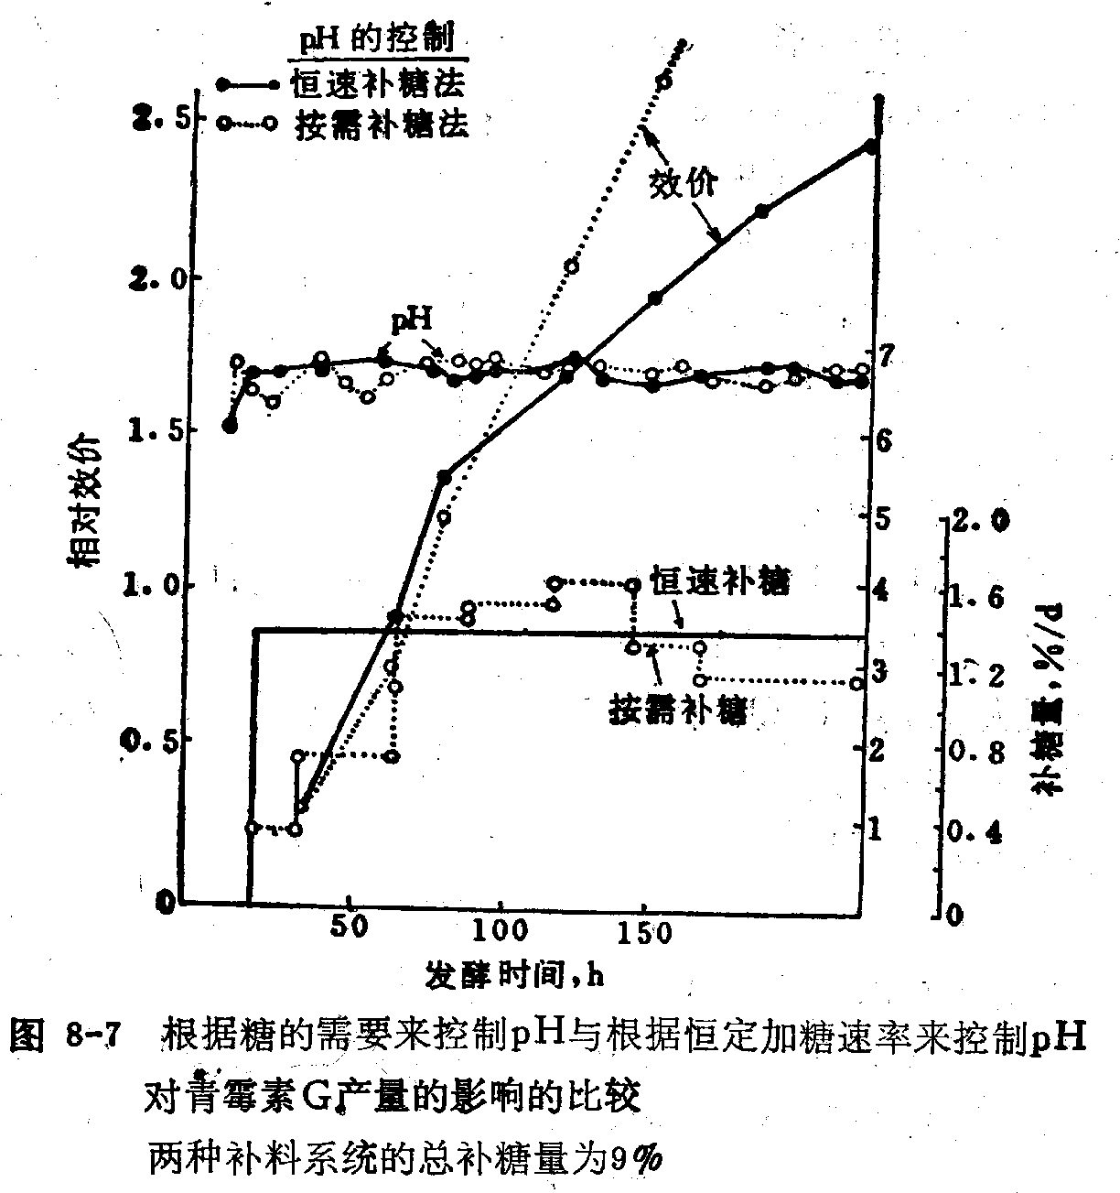

Slide 73
第三节 溶解氧对发酵的影响及控制

Slide 74
氧的供需分析及其控制的重要性
只有溶解氧才能被微生物利用
溶解氧浓度优化控制是基质浓度优化控制的典型代表
大多数工业发酵属于好氧发酵，溶解氧是重要的发酵基质，为细胞生长、代谢产物合成所需
氧的溶解度很低，只有不断供给，好氧发酵才能顺利进行
氧传递问题属于典型传质问题，是研究难难溶性基质传递问题的代表，难溶解且扩散阻力大
重中之重

Slide 75
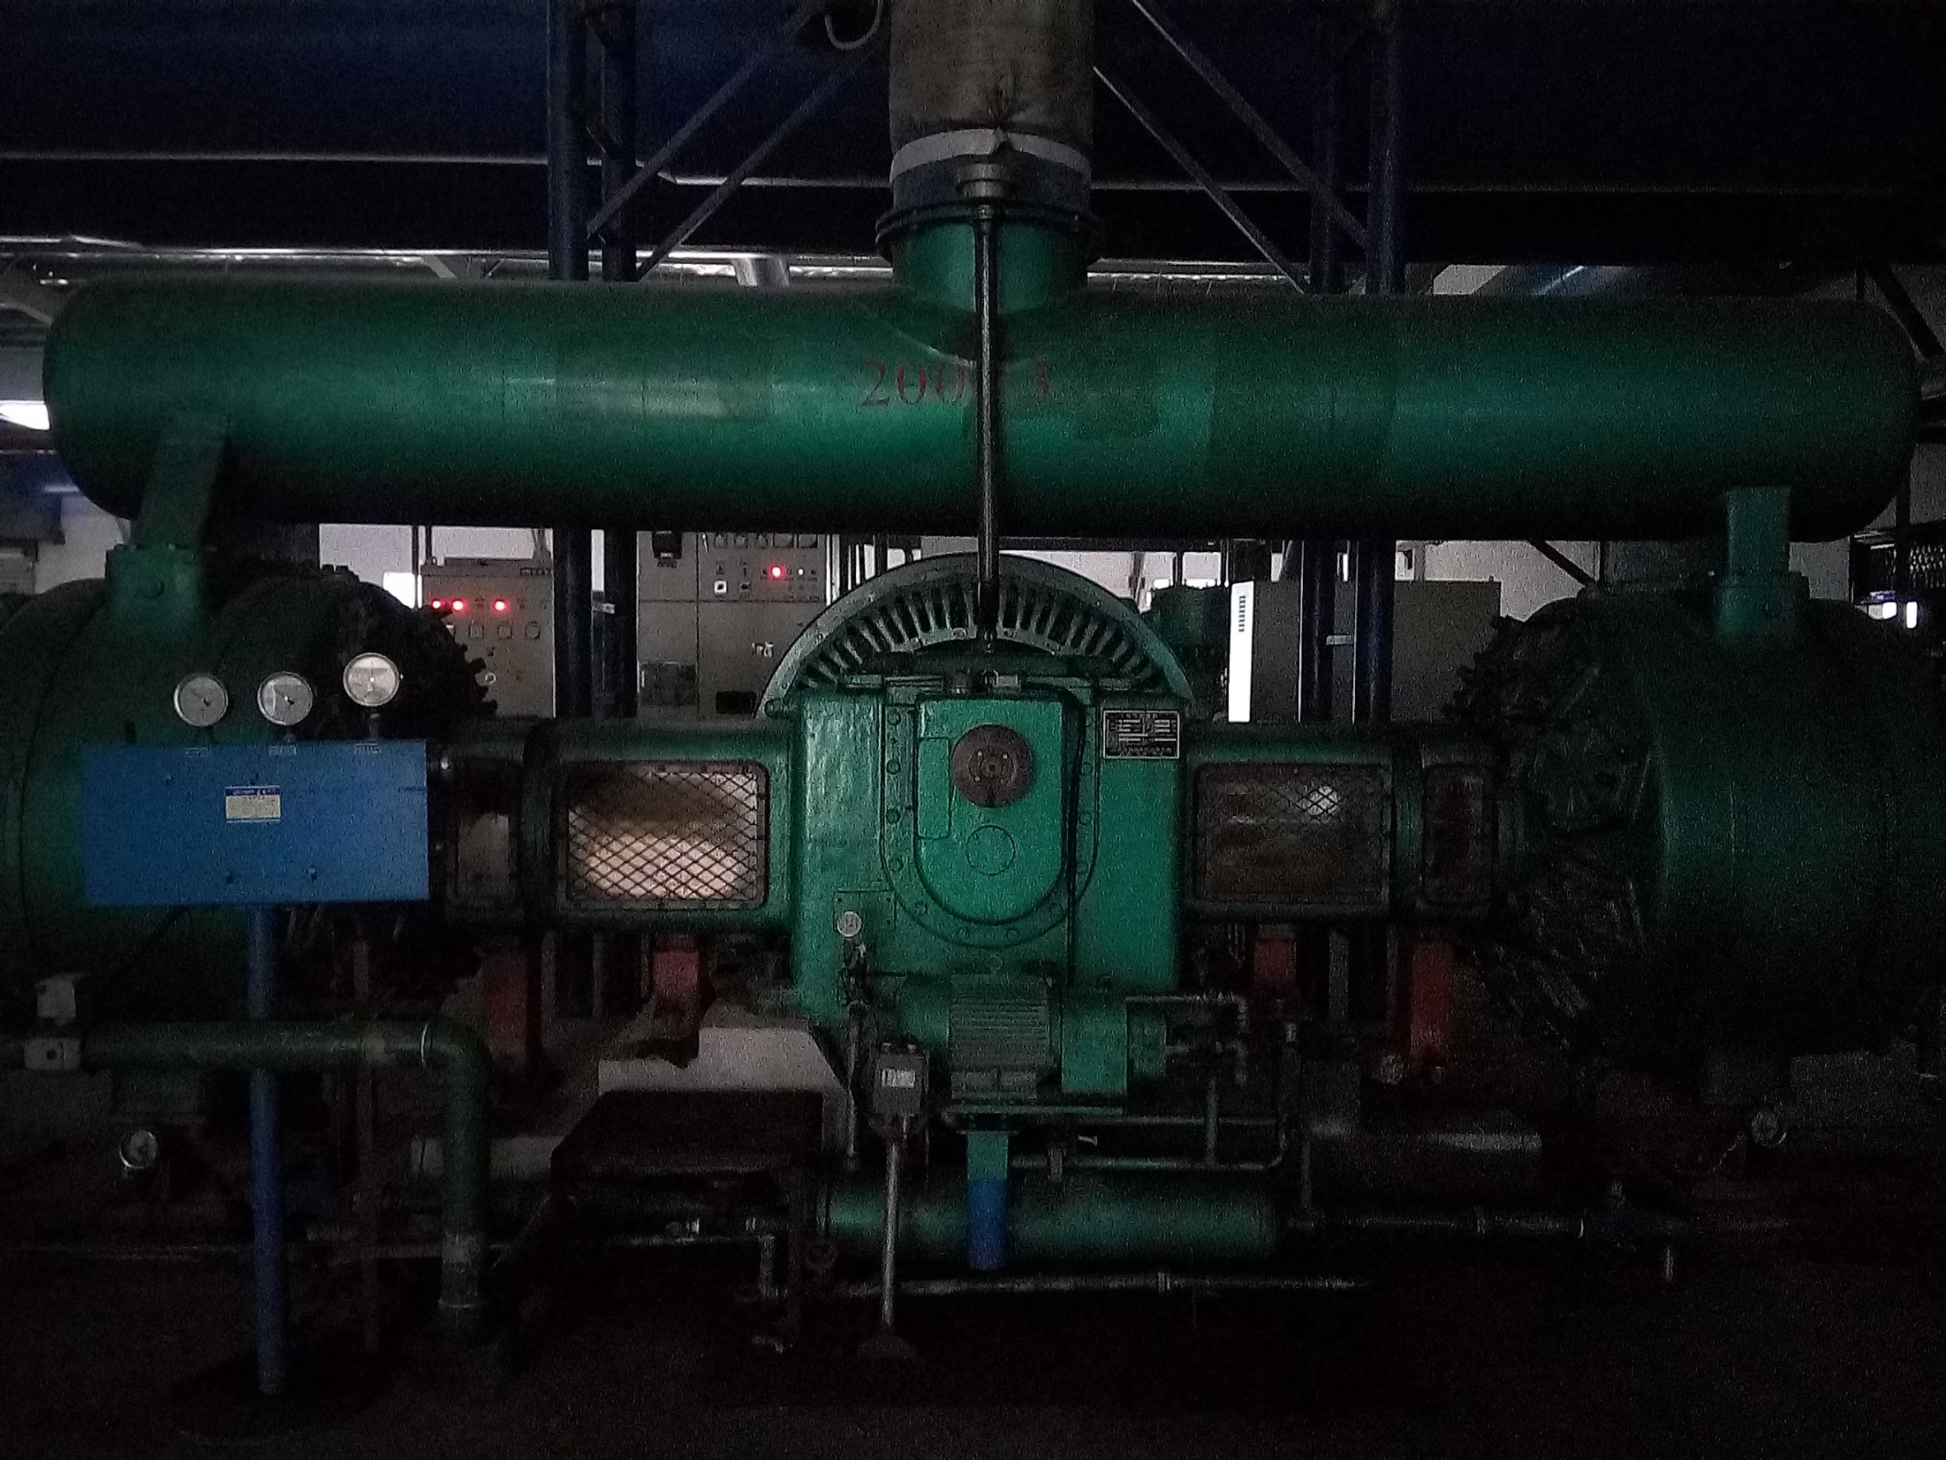
空压机 (津市酶制剂厂)
空压机

Slide 76
溶解氧在微生物发酵中的作用
呼吸作用
直接参与一些生物合成反应
氧化反应，氧化扩环反应等
CH3CH2OH CH3COOH
O2

Slide 77
微生物对溶解氧的需求
发酵液中微生物细胞的需氧量分析：
假设呼吸强度Qo₂=2.6×10⁻³ mol O2/(kg干菌体.h)
当发酵液中菌体浓度x=10¹⁵个/m³,假定每个菌体细胞体积V_{x}=10⁻¹⁶m³(直径5.8 μm), 密度ρ=1000 kg/m³,含水量80%（DW/FW=20%），
每m³发酵液单位时间需氧量为：
X×V_{x}×ρ×DW/FW×Qo₂
=10¹⁵×10⁻¹⁶×10³×20%×2.6×10⁻³
=0.052mol O₂/m³.s=1.664 g
在一个标准大气压，常温（20℃）下，纯水中溶解氧的数值在9 g/m³，通常水中有生物的呼吸作用，一般为8 g/m³左右。若水质不好，数值更低。

Slide 78
一、微生物需氧量的表示方式
(1)呼吸强度（比耗氧速率） Q_{O2} ：单位质量干菌体在单位时间内消耗氧的量。
单位：mmolO₂/（kg干菌体·h）。
与菌体状态，溶氧浓度及其他基质密切相关
(2) 摄氧率γ（耗氧速率）：单位体积培养液在单位时间内消耗氧的量。
单位：mmol(O₂)/(L⋅h) 。

Slide 79
式中： X——每立升培养液中菌体量，g

Slide 80
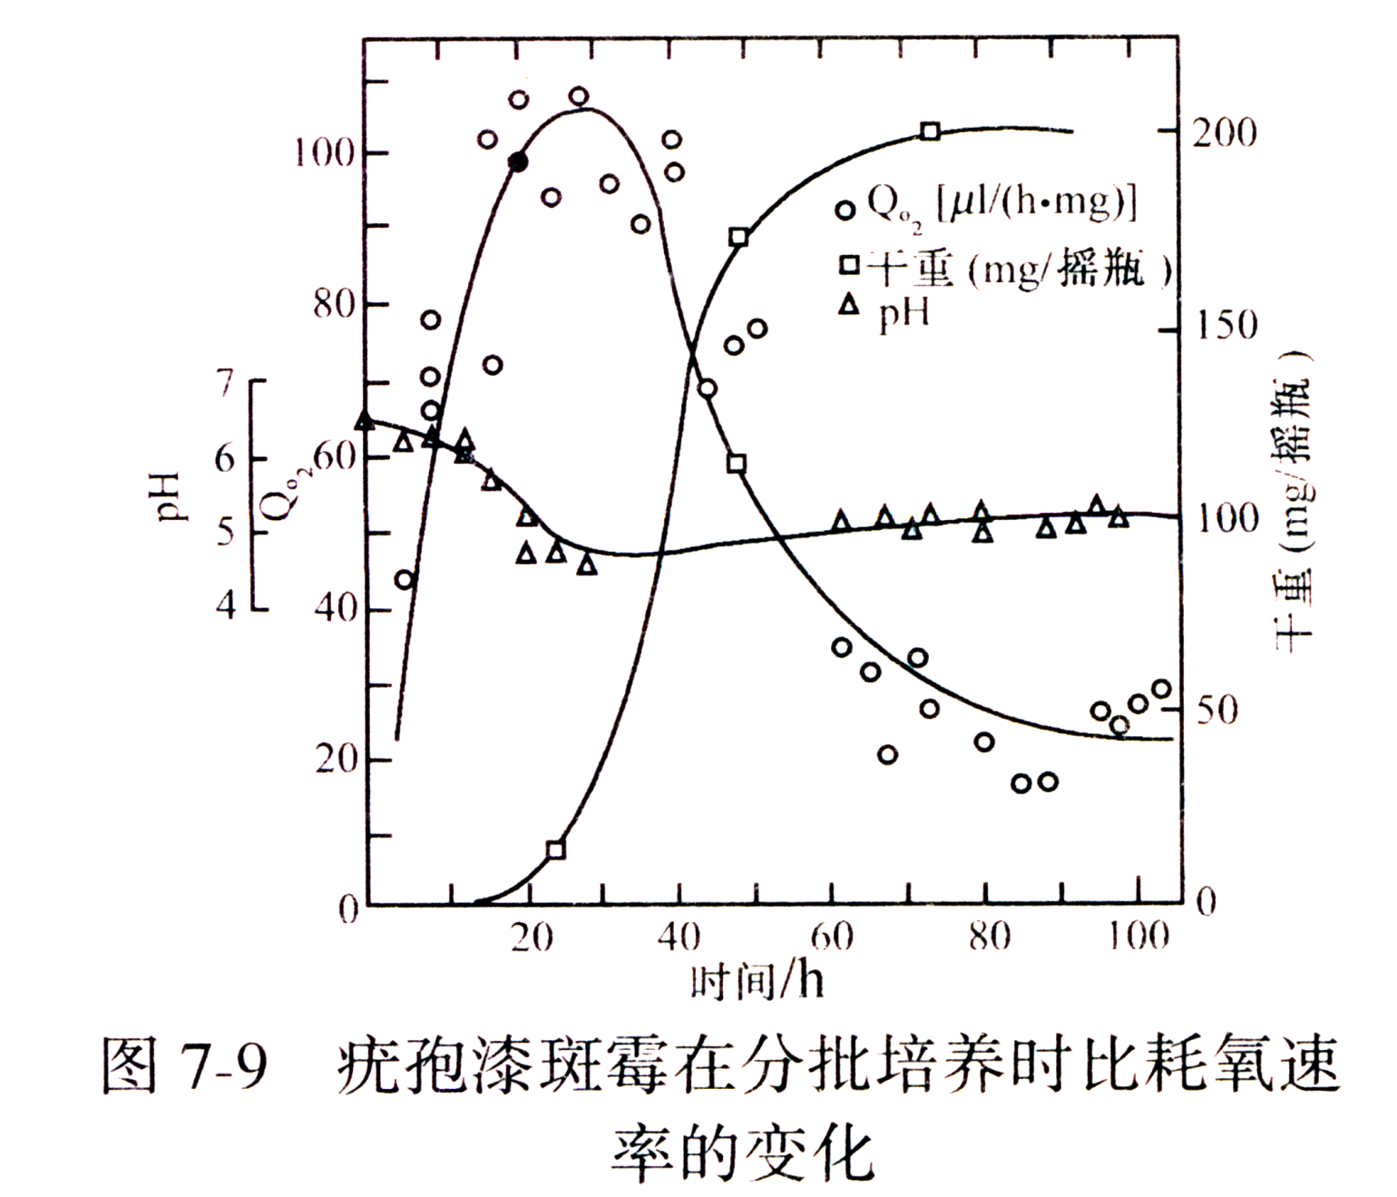

Slide 81
当呼吸强度达到最高值时，摄氧率是否也达到了最高值？

Slide 82
3) 呼吸临界氧浓度(C_{临界})
在溶氧浓度低时，呼吸强度随溶解氧浓度的增加而增加，当溶氧浓度达某一值时，呼吸强度不再随溶解氧浓度的增加而变化，此时的溶解氧浓度称为呼吸临界氧浓度。
各种微生物的临界氧浓度为饱和浓度1%-25%
如：酵母：4.6*10⁻³m mol.L, 1.8%
产黄青霉：2.2*10⁻³m mol.L, 8.8%

Slide 83
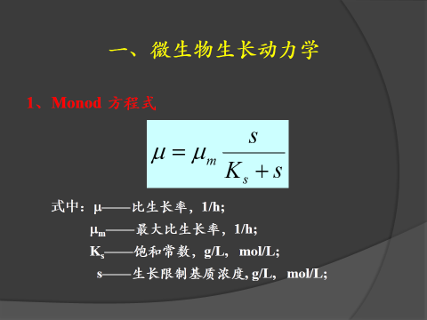
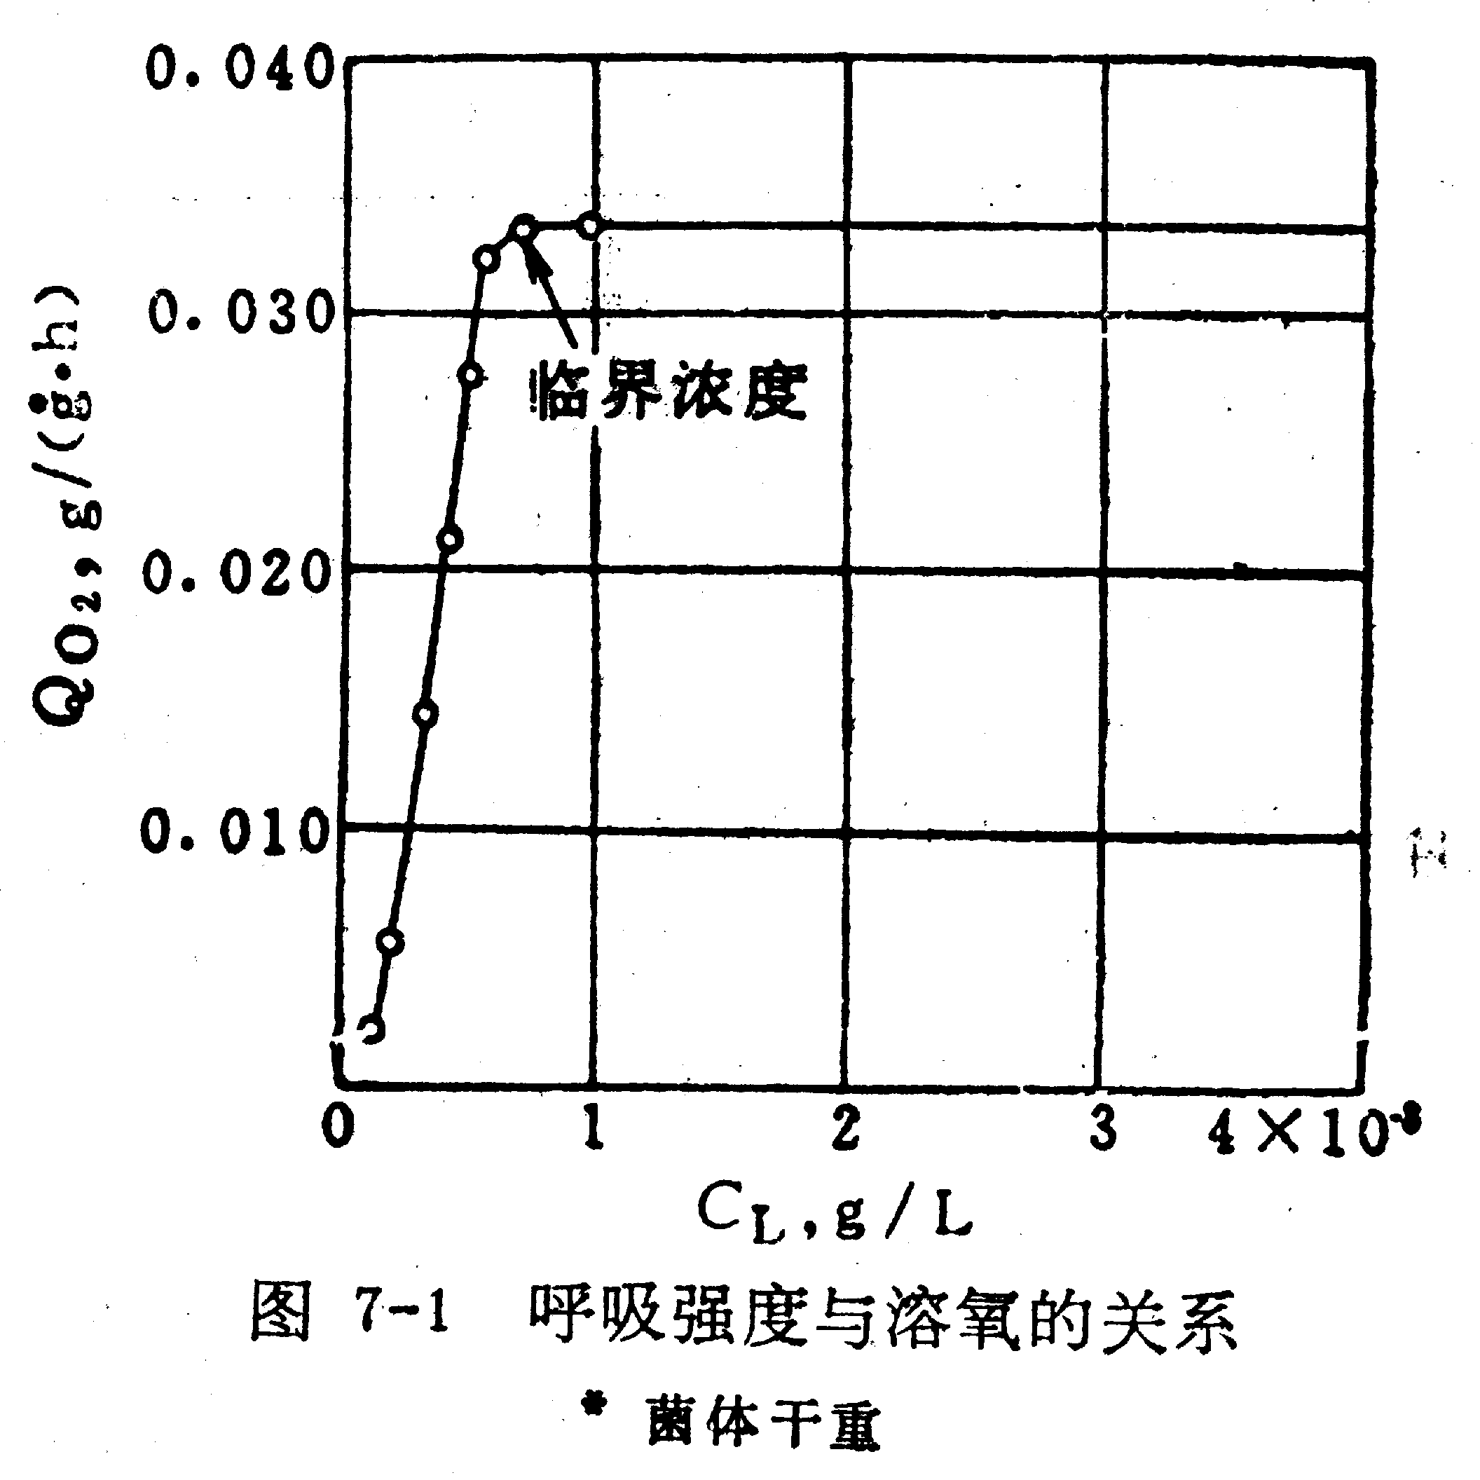

1、当C_{L}>C_{cr}时，Qo₂=(Qo₂)_{m}
2、当C_{L}<C_{cr}时，
K_{o}——亲和常数，g/L, mol/L; K_{o}越大，亲和力越小。
将血红蛋白转入微生物， K_{o}变化？

Slide 84
二、氧的溶解性
1、温度
2、氧分压
3、溶液的性质
哪些因素会影响氧的溶解性？

Slide 85
亨利定律——与溶解浓度达到平衡的气体分压与该气体被溶解的分子分数成正比。即：
H—亨利常数，表示气体溶解于液体的难易程度。

Slide 86
当系统总压力＜0.5MPa时，氧的溶解度与氧分压成直线关系
式中：C*——与气相P达到平衡时溶液中的氧浓度，mmol O₂/L;
P——氧分压，Mpa；
H——亨利常数， MpaL/mmol O₂;

Slide 87
三、氧的传质阻力与传质方程式
一)氧的传递途径与传质阻力
在发酵过程中，氧是如何传递的？

Slide 88
在好氧发酵中，首先是气相中的氧溶解在发酵液中，然后传递到细胞内的呼吸酶位置上而被利用。

Slide 89
氧传递的过程
气态O₂——培养液——细胞表面——细胞内

Slide 90
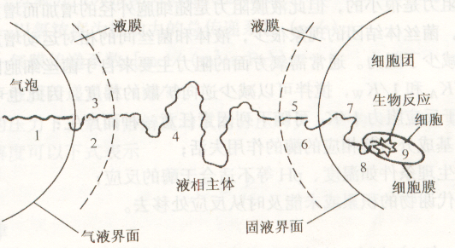
供 氧
耗 氧
氧传递的示意图

Slide 91
氧传递可分供氧和耗氧两个方面：
供氧方面
包括通过气膜、气-液界面、液膜及液体主流的扩散
耗氧方面
包括氧分子自液体主流通过液膜、菌丝丛、细胞膜及细胞内的扩散。

Slide 92
在发酵过程中，氧从空气泡传递到细胞的过程中需要克服哪几种阻力？

Slide 93
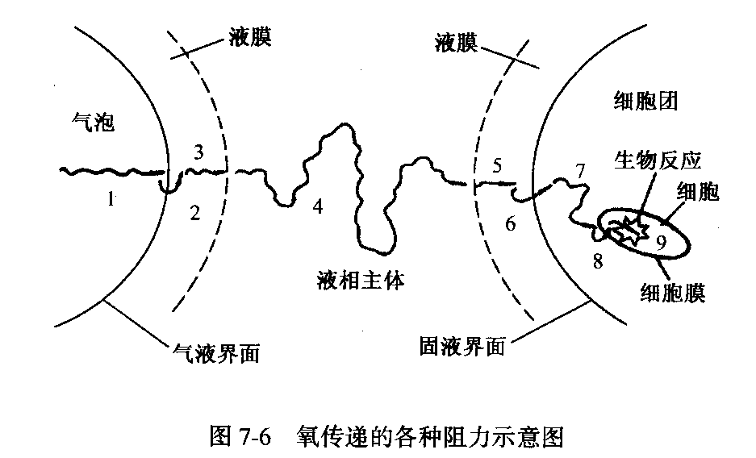
供氧方面的阻力
1/k₁——气体主流与气-液界面间的气膜阻力，与空气情况有关；
1/k₂——气-液界面阻力，与空气情况有关；
1/k₃——从气-液界面至液体主流间的液膜阻力，与发酵液的成分和浓度有关；
1/k₄——液体主流中的传递阻力，与发酵液的成分和浓度有关.

Slide 94

需氧方面的阻力
1/k₅——气泡表面上的液膜阻力，与发酵液的成分和浓度有关；
1/k₆——菌丝丛内的传递阻力，与微生物的种类、生理特性状态有关；
1/k₇——细胞膜阻力，与微生物的生理特性有关；
1/k₈——细胞呼吸酶与氧反应的阻力，与微生物的种类、生理特性状态有关.

Slide 95
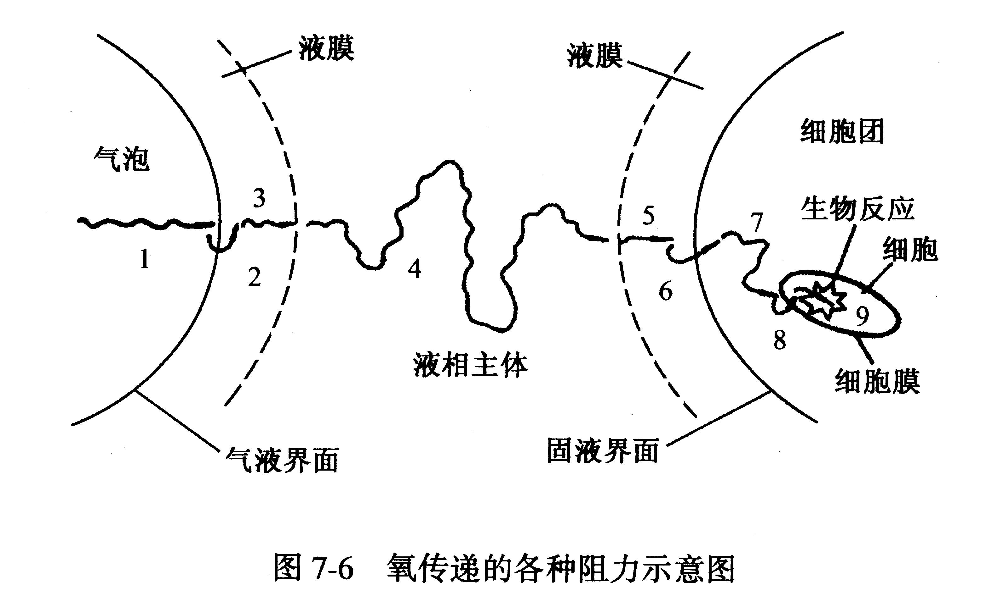
供氧方面
由于氧很难溶于水，所以供氧方面的液膜阻力（1/k₃）是氧溶于水时的限制因素。
良好的搅拌使气泡和液体充分混合而产生湍流，可减少1/k₃、1/k₄，加速氧的传递。

Slide 96
耗氧方面
细胞壁上与液体主流中氧的浓度差很小，即1/k₅很小；而菌丝丛（或菌丝团）的阻力（1/k₆）对菌丝体的摄氧能力影响显著。
在耗氧方面的主要阻力是1/k₆、1/k₇。
在搅拌 工艺条件下，结团现象减少，能降低1/k₆。
1/k₈与微生物生长及代谢的条件有关，若生长条件合适，代谢产物能及时移去，则1/k₈就会减少，否则就会增大。

Slide 97
氧在传递过程中，需克服的 总阻力等于供氧阻力和耗氧阻力之和，即：

Slide 98
当氧的传递达到稳态时，总的传递速率与各步传递速率相等，这时通过单位体积的传递速率为：
式中： N——氧传递速率；
△C₁… △C₈——各传递阶段的氧浓度差.

Slide 99
二) 双膜理论
1、前提：
在气泡与包围着气泡的液体之间存在着界面，在界面的气泡一侧存在着一层气膜，在界面的液体一侧存在着一层液膜。气膜内的气体分子与液膜中的液体分子都处于层流状态，分子间无对流运动，氧分子只能以扩散方式，即浓度差推动而穿过双膜进入液相主流。

Slide 100
在双膜之间两相界面上，氧的分压强与溶于界面液膜中的氧浓度处于平衡关系。
传质过程中处于稳定状态。

Slide 101
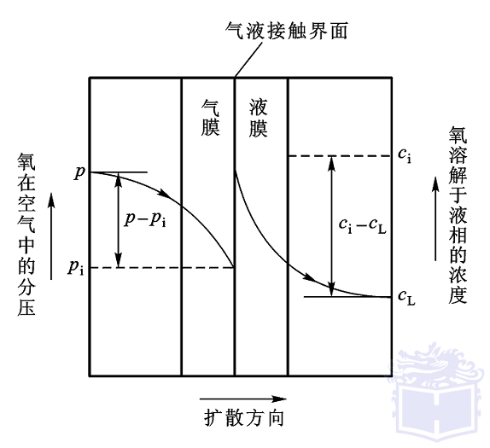
通过气膜的推动力为：P-P_{i};
通过液膜的推动力为：C_{i}-C_{L}.

Slide 102
在稳定传质过程中，通过气液膜的传递速率应相等，即：
∵ P_{i、} C_{i}难以测量

Slide 103
用总传质系数代替分传质系数，总推动力代替分推动力，则：
P*——与液相主流中溶氧浓度相平衡的气相中氧的分压强。
C*——与气相主流中氧的分压强相平衡的液相溶氧浓度。
K_{G}——以氧分压差为推动力的总传质系数。
K_{L}——以氧浓度差为推动力的总传质系数。

Slide 104
由亨利定律得：
P=HC* P_{i}=HC_{i} P*=HC_{L}

Slide 106
同样可以证明：

Slide 107
对于O₂，H极大，因此 K_{L}≈k_{L}，说明氧气溶于水的速率是液膜阻力控制的。
对于易溶气体，如氨，H极小，因此 K_{G}≈k_{G}，说明氨溶于水的速率是气膜阻力控制的。

Slide 108
三) 氧传质方程式
式中：a——单位体积液体中气液两相的总界面积，m²/m³;
OTR——氧的传递速率;
K_{L}a——以（C*-C_{L}）为推动力的体积溶氧系数.

Slide 109
当C_{L}不是菌体生长和产物合成的限制因素时，则：

Slide 110
发酵过程中，当发酵液中的溶氧浓度不随时间而变化时，表明该发酵系统的供氧能力与耗氧量达到了平衡状态，则：

